Slide 1
Декрет о мире и о земле

Slide 2
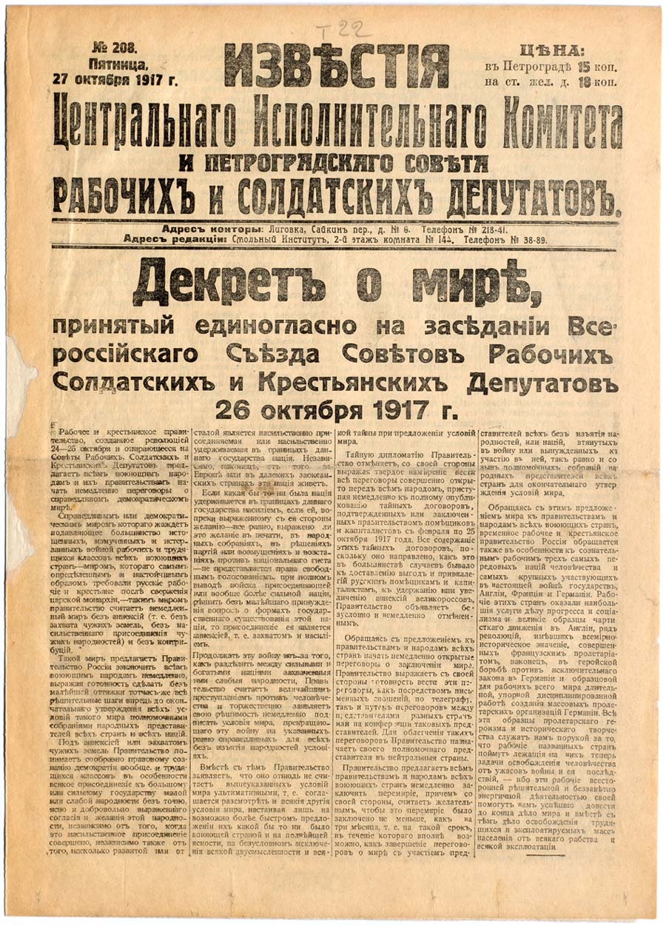
О мире

Slide 3
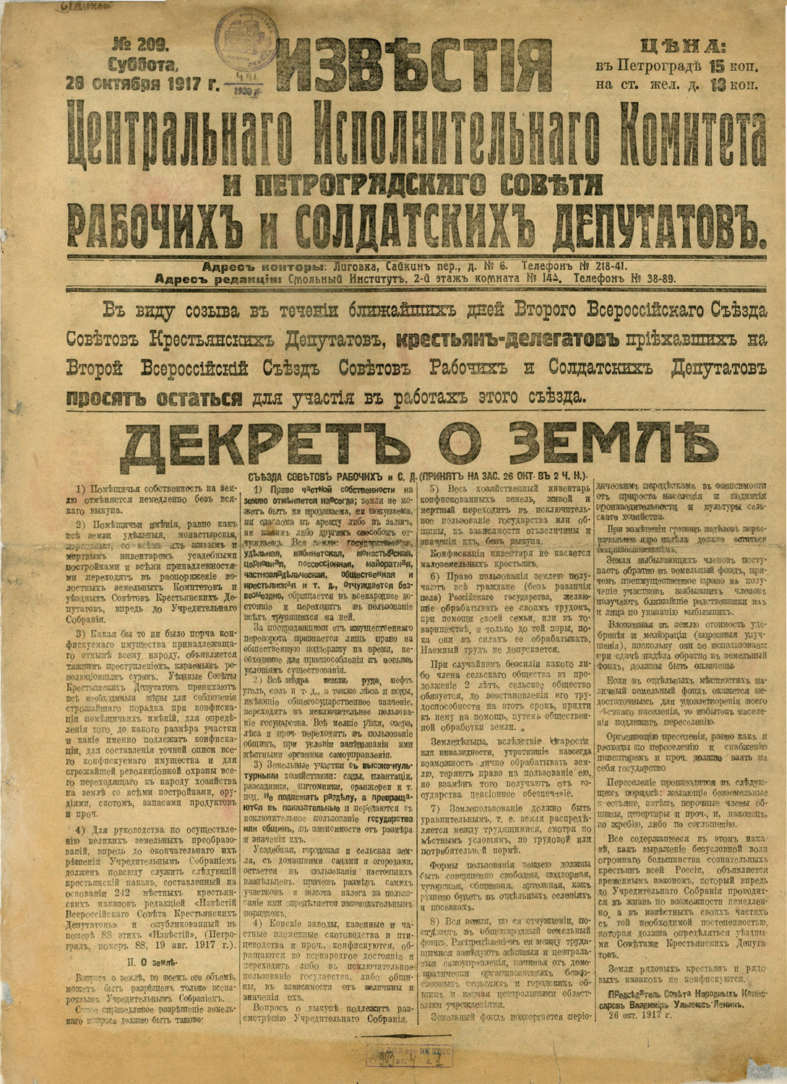
О земле

Slide 4
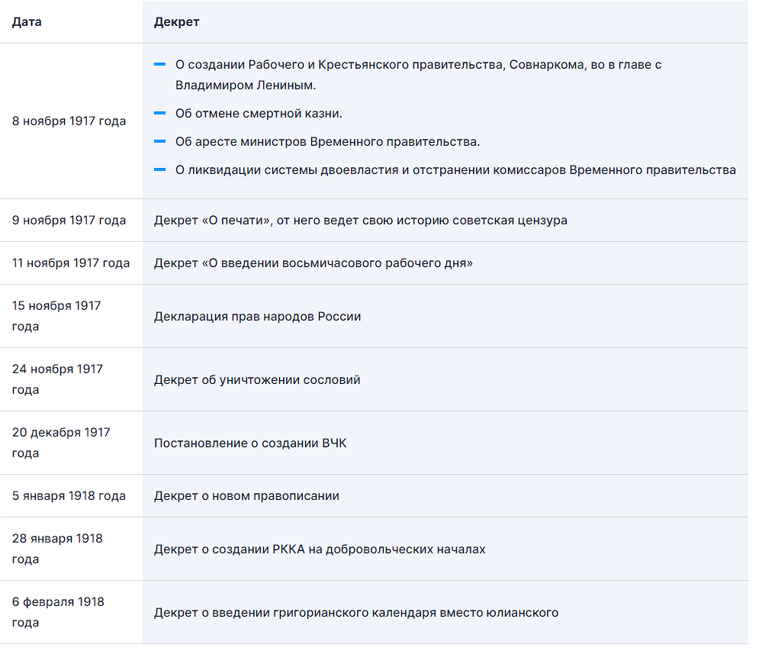
Другие декреты

